Slide 1
POVIJESNI RAZVOJ
OSJEČKOG URBANITETA

Slide 2
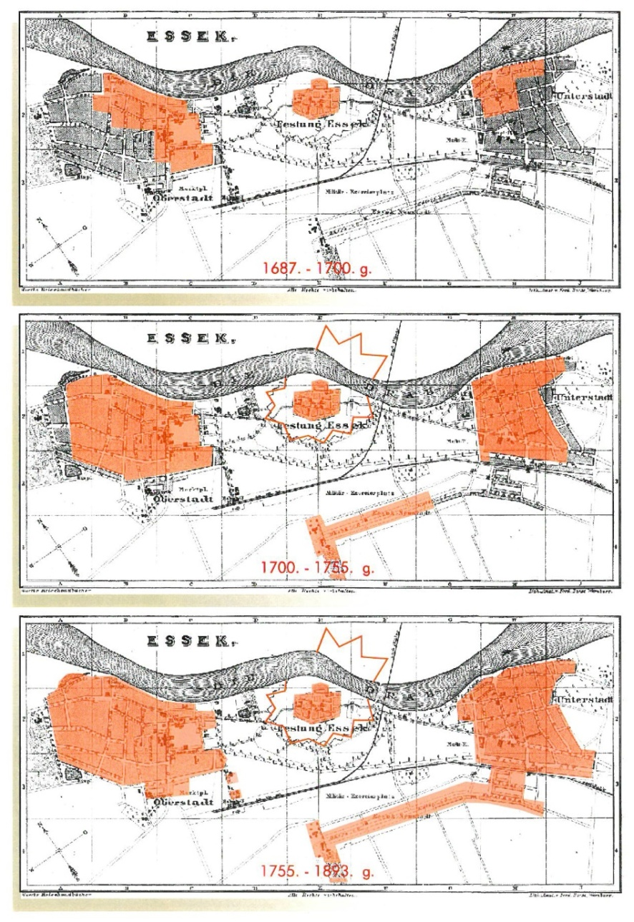
GENEZA KROZ POVIJESNE SLOJEVE
MURSA
srednjovjekovni Osijek
tursko naselje
Tvrđa
novija povijest
suvremeni Osijek

Slide 3
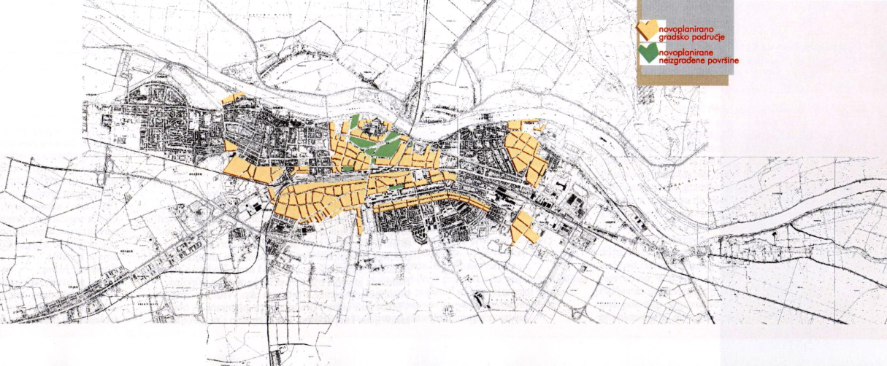
REGULATORNA OSNOVA 1911.
Notes:
Skender Kulenović
M 1:86400
obuhvat 900 ha
broj stanovnika 30.000, planirano 45-50.000
- Izrađena u svrhu proširenja i urbanističkog povezivanja svih dijelova grada, temeljem odredbi Građevnog reda za gradove Osijek, Varaždin i Zemun u Kraljevini Hrvatskoj i Slavoniji iz 1900. g.
- Nije realizirana zbog izbijanja 1. svj. rata, ali postavljene smjernice razvoja bile su polazište budućih urbanističkih planova.

Slide 4
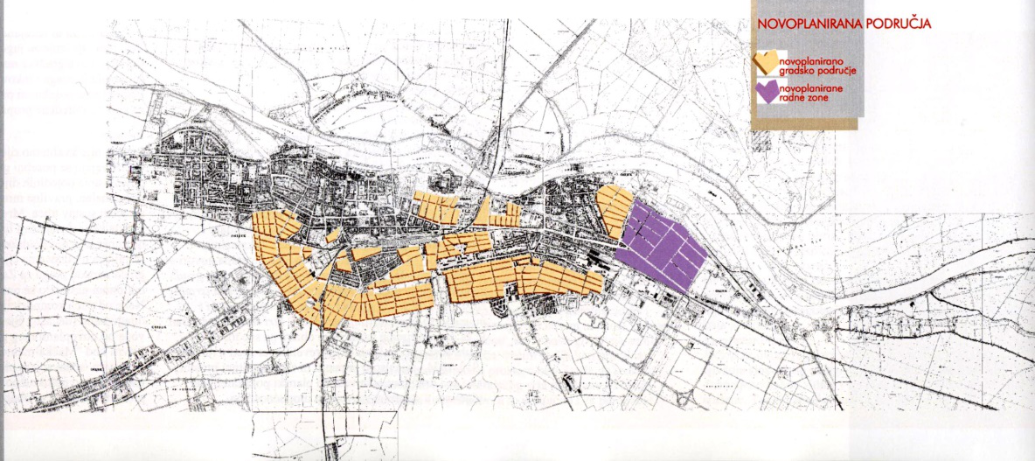
GENERALNI KATASTARSKI PLAN 1934.
Notes:
- Gradski građevinski ured, ing. Ivan Fay
M 1:10.000
obuhvat: uži 900 ha, širi 1200 ha
broj stanovnika: 40.000
Prema Građevinskom zakonu iz 1931. svaki je grad morao sastaviti Uređajnu osnovu o regulaciji koja se sastojala od regulacijskog plana, uredbe o njegovom izvođenju i građevinskog pravilnika.
- Obuhvaćen je teritorij proširenja grada za više generacija (s predviđenom primjenom 30 do 50 godina), što se pokazalo neodgovarajućim stvarnim razvojnim mogućnostima i potrebama

Slide 5
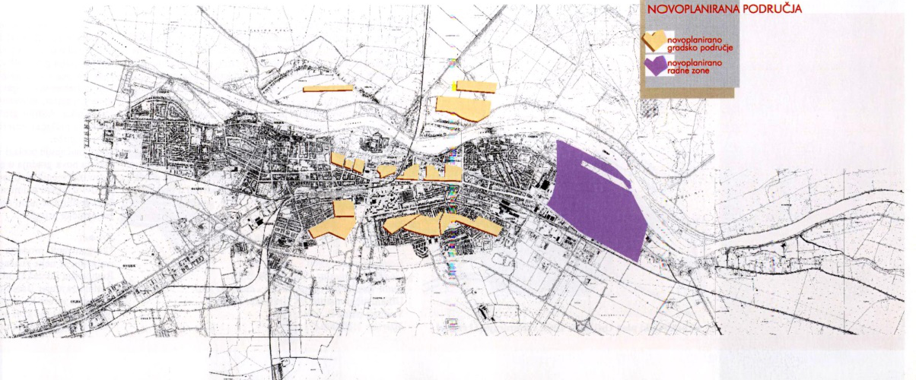
DIREKTIVNA REGULACIONA OSNOVA 1947.
Notes:
Projekt-Zavod, Josip Seissel
M 1:10.000
obuhvat: uži 1840 ha, širi 2580 ha
broj stanovnika: nepoznat - Naručena od zagrebačkog ''Projekt-zavoda'', izradu je vodio arhitekst Josip Seissel.
- Planom je po prvi put značajnije aktiviran za razvoj i prostor na lijevoj obali Drave, na kojem se predviđa veliki rekreacijski centar. To nas se sad toliko ne tiče.
- Ali tiče nas se globalna naglašenost ekološke komponenta, s kvalitetnim uklapanjem grada u okoliš: ovim planom Osijek premijerno postaje gradom parkova, sporta i zelenila.

Slide 6
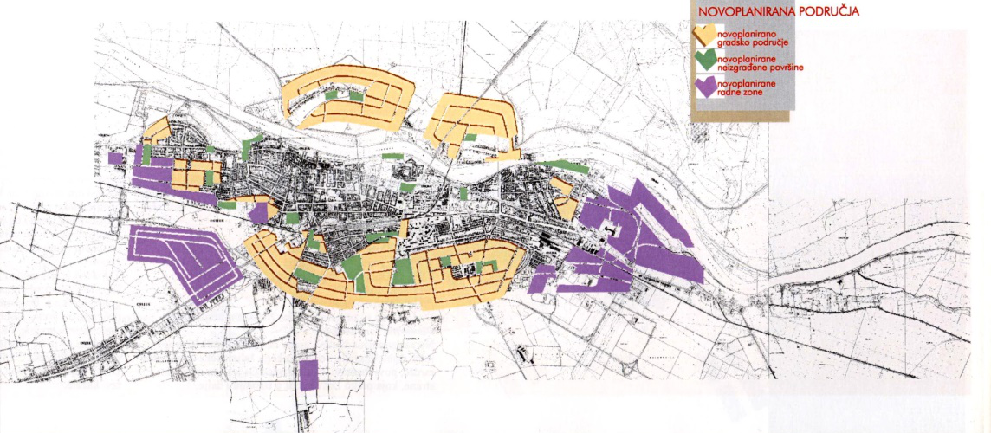
URBANISTIČKI PLAN OSIJEKA 1960-65.
Notes:
Urbanistički institut SR Hrvatske, Radovan Miščević
M 1:10.000
obuhvat: uži 1840 ha, širi 2580 ha
broj stanovnika: polazni 63.000, planirani 120.000
- Završen je 1960, a usvojen 1965.
- I ovim su planom predimenzionirani planski pokazatelji, udvostručene površine građevinskog područja te broj stanovnika za planski period od 30 godina.
- Vodilja plana je zoning.
- Predviđa se proširenje na lijevu obalu Drave, s gradnjom u dva mikrorajona.
- Nastavlja se koncepcija Osijeka kao grada parkova, sporta i zelenila.

Slide 7
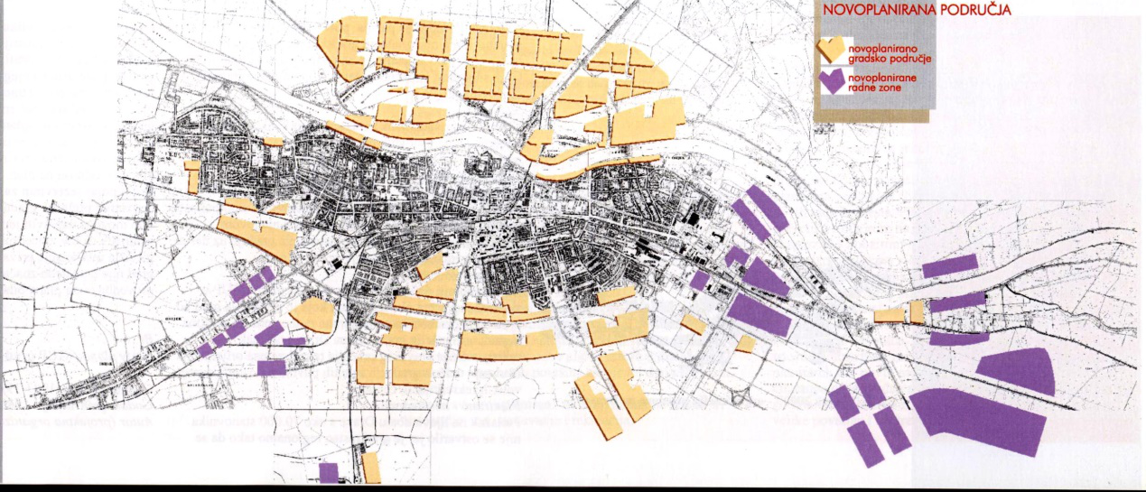
GUP OSIJEK 2000, 1972-75.
Notes:
Urbanistički institut SR Hrvatske, Radovan Miščević
M 1:10.000
obuhvat: uži 5455 ha
broj stanovnika: planirani (za 2000. godinu) 200.000
rijeka u gradu umjesto grad na rijeci (u sklopu tog projekta realizirano uređenje centra, promenada, obaloutvrde) - Kao plan koji je trebao odgovoriti na pitanje kako bi Osijek trebao izgledati do kraja milenija, s planskim periodom od 25 godina, po definiciji se radilo o projekcijskom optimizmu i u tome nerealnim demografskim i ekonomskim procjenama. Predviđao je grad za 200.000 stanovnika.

Slide 8
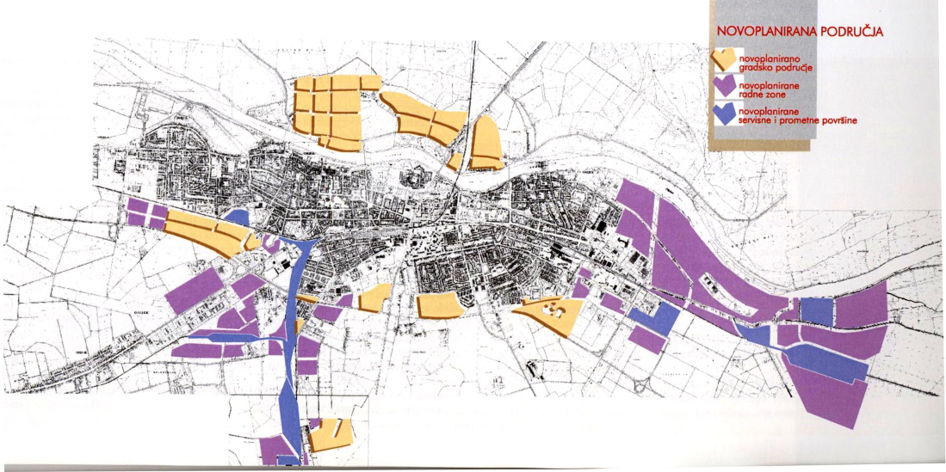
GUP GRADA OSIJEKA, 1983-88.
Notes:
Zavod za izgradnju grada Osijeka, Vlatko Dusparić
M: 1:10.000
obuhvat: 3780 ha
broj stanovnika: planirani 150.000
1982. Antoaneta Pasinović: kritika razvoja na lijevoj obali (“Pohvala longitudinalnom gradu”)
- Prekodravski apetiti su smanjeni, no i dalje značajni i nerealni, kao i planirane radne zone. Posebno se apostrofira bolja povezanost dviju obala Drave i jugozapadni smjer razvoja prema Čepinu.

Slide 9
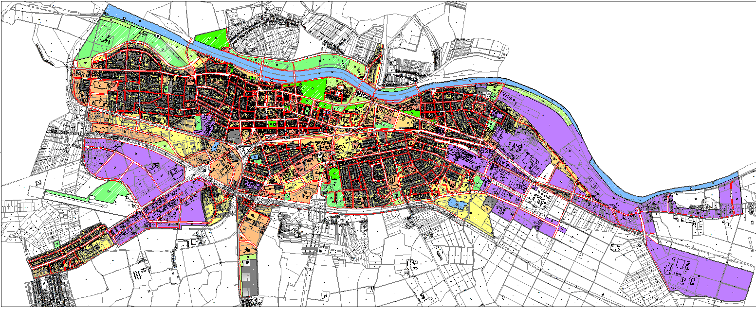
GUP GRADA OSIJEKA, 2006.
Notes:
Zavod za urbanizam, Vlatko Dusparić

